Slide 1
L’alternance pédagogique dans le parcours de formation de la mention complémentaire Vendeur Conseil en Alimentation
« L’exploitation et le réinvestissement des PFMP en formation est un axe fort de l’alternance sous statut scolaire, qui reste pourtant à développer […] »
(Rapport IGÉSR, « La qualité de formation durant les périodes de formation en milieu professionnel », 2020-162, janvier 2021, page 12.)

Slide 2
L’alternance pédagogique dans le parcours de formation de la MC VCA
1-Un enjeu majeur de la formation
2-Des leviers de développement de l’alternance pédagogique
3-Un exemple d’exploitation et de valorisation des travaux d’élèves en PFMP: le podcast

Slide 3
1-L’alternance pédagogique: un enjeu majeur de formation MC VCA
Apports des PFMP dans le parcours de formation professionnelle
Développement d’une pédagogie de l’alternance fondée sur les apports de la recherche en didactique professionnelle
L’organisation de l’alternance dans les établissements

Slide 4
2-Des leviers de développement de l’alternance pédagogique
Avant les PFMP
Leviers de développement | Actions possibles
Développer des actions de formation pour : -créer les conditions d’une intégration réussie en milieu professionnel -conforter et accompagner l’élève dans le choix de son parcours professionnel -sensibiliser aux questions de santé et sécurité au travail -développer des compétences sociales Expliciter et préciser les attendus aux tuteurs et aux élèves Personnaliser les objectifs et les annexes pédagogiques de PFMP | -Organiser un temps d’intégration et d’orientation -Organiser un temps de préparation à la recherche de PFMP -Effectuer un positionnement des compétences en valorisant l’expérience acquise -Fixer des objectifs individuels de développement de compétences

Slide 5
2-Des leviers de développement de l’alternance pédagogique
Pendant les PFMP
Leviers de développement | Actions possibles
Développer l’utilisation d’un portfolio numérique Augmenter la régularité des comptes rendus professionnels Réguler et orienter le contenu des PFMP | -Mise en place d’un portfolio numérique pour améliorer la continuité du suivi avec l’élève et le tuteur -Comptes rendus hebdomadaires, bilans intermédiaires partagés

Slide 6
2-Des leviers de développement de l’alternance pédagogique
Après les PFMP
Leviers de développement | Actions possibles
Développer le réinvestissement et l’exploitation des PFMP dans la formation Valoriser l’expérience acquise | Exploitation des PFMP à travers un modèle didactique qui repose sur : -le travail sur les situations professionnelles vécues en entreprise -l’analyse réflexive -l’utilisation de ressources récoltées en entreprise pour construire des situations d’apprentissage

Slide 7
3-Un exemple d’exploitation et de valorisation des travaux d’élèves en PFMP: le podcast (Carine LARMITOU, Lycée Alain Fournier, Mirande)

Slide 9
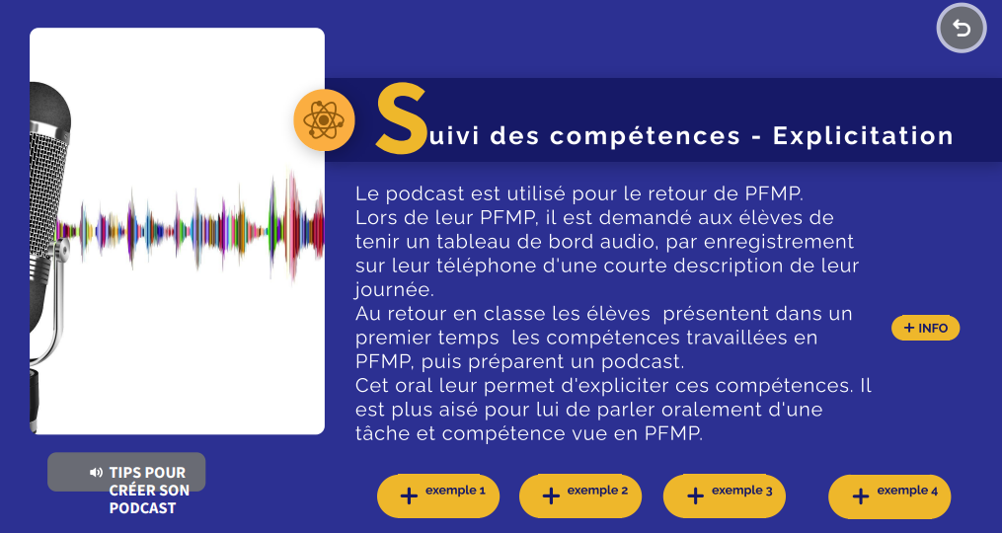

Slide 10
Analyse du podcast: identifier les compétences et les connaissances mobilisées
Activités réalisées | Compétences mobilisées | Connaissances mobilisées
Installation des produits en vitrine | -Organiser et entretenir les espaces de travail -Implanter les produits | -L’hygiène et la sécurité sanitaire des denrées et des préparations -Les règles d’implantation
Faire la liaison rayon chambre froide | -Stocker les marchandises | -Les familles de produits et les produits -Le stockage
Vérifier la traçabilité | -Appliquer les règles d’étiquetage | -L’étiquetage
Préparer une dégustation de jambon | -Préparer et conditionner les produits | -Les techniques simples de préparation
Soins des salades | -Préparer et conditionner les produits -Maintenir le rayon en état marchand | -La démarche qualité -Les soins appliqués au produit -La qualité sanitaire et organoleptique des produits
Vérification du balisage | -Appliquer les règles d’étiquetage -Mettre à jour la signalétique | -L’étiquetage -L’information et la publicité sur le lieu de vente

Slide 11
Entretien d’explicitation: amener l’élève à analyser une situation de travail et son activité
Eléments | Exemples de questions
Contexte | -Avec qui êtes-vous pour réaliser cette activité? -Combien de temps dure-t-elle? -Comment vous répartissez-vous le travail?
Connaissances mobilisées | -Quelles sont les informations notées sur la liste de produits? -De quelles informations avez-vous besoin pour vérifier la traçabilité? -Quels types de produits utilisez-vous pour nettoyer la vitrine? -Quelles sont les règles que vous devez respecter pour effectuer la rotation des produits?

Slide 12
Entretien d’explicitation: amener l’élève à analyser une situation de travail et l’activité
Eléments | Exemples de questions
Déroulement de l’action | -Lorsque vous allez dans la chambre froide comment procédez-vous? Par quoi commencez-vous? Et ensuite que faites-vous? -Lorsque vous devez préparer le produit pour la dégustation par quoi commencez-vous? Et ensuite? -Expliquez en quoi consistent les astuces que votre tutrice vous a montré pour repérer les emplacements des produits?
Intentions | -Quand vous préparez les salades que cherchez-vous à faire? -Quand vous préparez le jambon pour la dégustation quel est votre objectif?
Jugement | -Qu’est-ce qui vous permet de savoir que votre poste de travail est prêt? -Qu’est-ce que vous appréciez dans cette activité?

